Slide 1
РЕАЛИЗАЦИЯ МЕТОДОВ РАЗРЕШЕНИЯ СУЩНОСТЕЙ В СРЕДЕ РАСПРЕДЕЛЕННЫХ ВЫЧИСЛЕНИЙ HADOOP/MAPREDUCE
Работу выполнил
Ислентьев Михаил Дмитриевич
Научный руководитель:
кандидат технических наук
Ступников Сергей Александрович

Slide 2
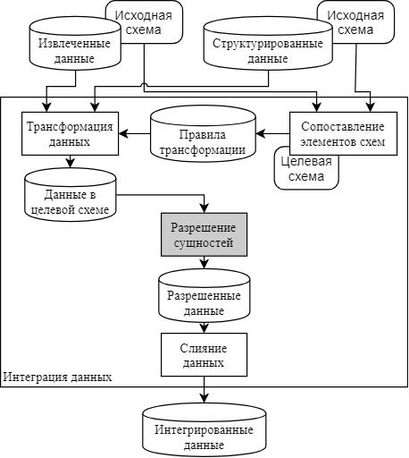
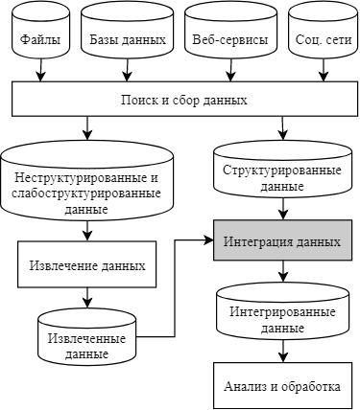
Мотивация

Slide 3
Постановка задачи
Цель работы: разработка подхода к реализации методов разрешения сущностей на языке высокого уровня с возможностью дальнейшей компиляции в распределенную вычислительную модель MapReduce, исполняемой в среде Hadoop.
Задачи работы:
Исследовать существующие методы и алгоритмы в области разрешения сущностей, оценить исследованные методы на предмет возможности их реализации в среде Hadoop/MapReduce и выбрать набор методов для их реализации.
Разработать подход к реализации выбранных методов в среде Hadoop/MapReduce на высокоуровневом языке программирования.
Реализовать на высокоуровневом языке программирования выбранные методы в виде комплекса пакетов и модулей.

Slide 4
Hadoop/MapReduce
Hadoop — проект Apache Software Foundation, набор утилит, библиотек и фреймворк для разработки и выполнения распределённых программ, работающих на кластерах из сотен и тысяч узлов по технологии shared-nothing. Состоит из двух ключевых компонентов:
Распределенная файловая система Hadoop (HDFS), отвечающая за хранение данных на кластере.
Система MapReduce, предназначенная для вычислений и обработки больших объемов данных на кластере.
MapReduce — модель программирования и каркас для написания приложений, предназначенных для высокоскоростной обработки больших объемов данных на больших параллельных кластерах вычислительных узлов.
Обеспечивает автоматическое распараллеливание и распределение задач.
Имеет встроенные механизмы сохранения устойчивости и работоспособности при сбое отдельных элементов.
Обеспечивает чистый уровень абстракции для программистов.

Slide 5
Jaql
Декларативный язык запросов и сценариев, предназначенный для обработки больших наборов данных.
Разработан в IBM, поставляется в составе IBM InfoSphere BigInsights и IBM InfoSphere Big Match for Hadoop.
Позволяет работать с разноструктурированными данными и HDFS.
Автоматически переписывает высокоуровневые конструкции в MapReduce-задачи.
Тьюринг-полный язык.
Легко расширяется пользовательскими функциями, написанными как на самом языке, так и на других, импортированных для использования при помощи механизма UDF.

Slide 6
Разрешение сущностей
Задача разрешения сущностей направлена на поиск в одном или нескольких наборах данных упоминаний (записей), которые представляют один и тот же объект в реальном мире (сущность).
Запись в наборе данных описывает какую-то конкретную сущность с помощью атрибутов. Каждая сущность имеет собственный набор атрибутов.
Примеры сущностей и их возможных атрибутов:
Сущность | Атрибуты
человек | имя, фамилия, email, номер телефона, адрес проживания
организация | название, организационная форма, тип деятельности, юридический и физический адрес
продукт | тип, марка, цена

Slide 7
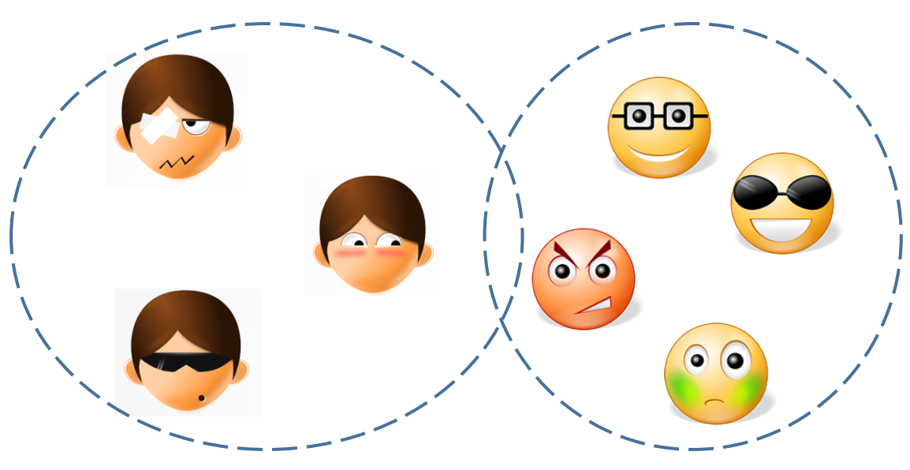
Задача выявления дубликатов
Найти дублирующие друг друга записи в одном наборе данных.

Slide 8
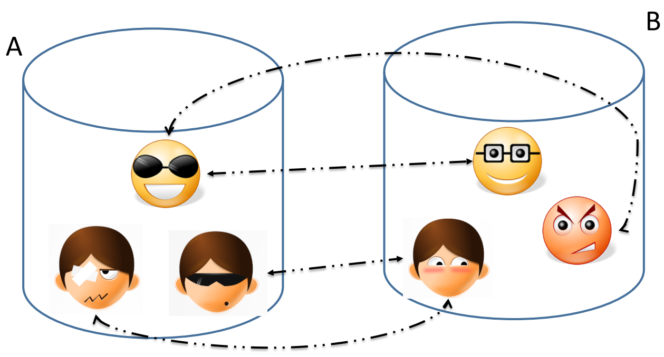
Задача связывания записей
Найти соответствующие одной сущности записи в двух или более наборах данных.

Slide 9
Выбор сравниваемых атрибутов и мер сходства
Мера сходства — функция над двумя аргументами, являющаяся безразмерным показателем их сходства.
Результат: от 0 (полное несоответствие) до 1 (полное соответствие).
Тип аргументов: числа, даты, строки, кортежи и т.д.
Примеры:
Для строк: расстояние Левенштейна, сходство Джаро-Винклера, коэффициент Жаккара, мера TFIDF, сходство Монг-Элкана
Для чисел: отклонение не больше заданного числа, отклонение не больше заданного процента
…

Slide 10
Попарное сравнение
Для каждой сравниваемой пары записей считается вектор сравнения, состоящий из оценок сходства сравниваемых атрибутов двух записей в паре. На основе этого вектора делается вывод, совпадают ли записи в паре, то есть относятся ли к одной сущности, или нет.

Slide 11
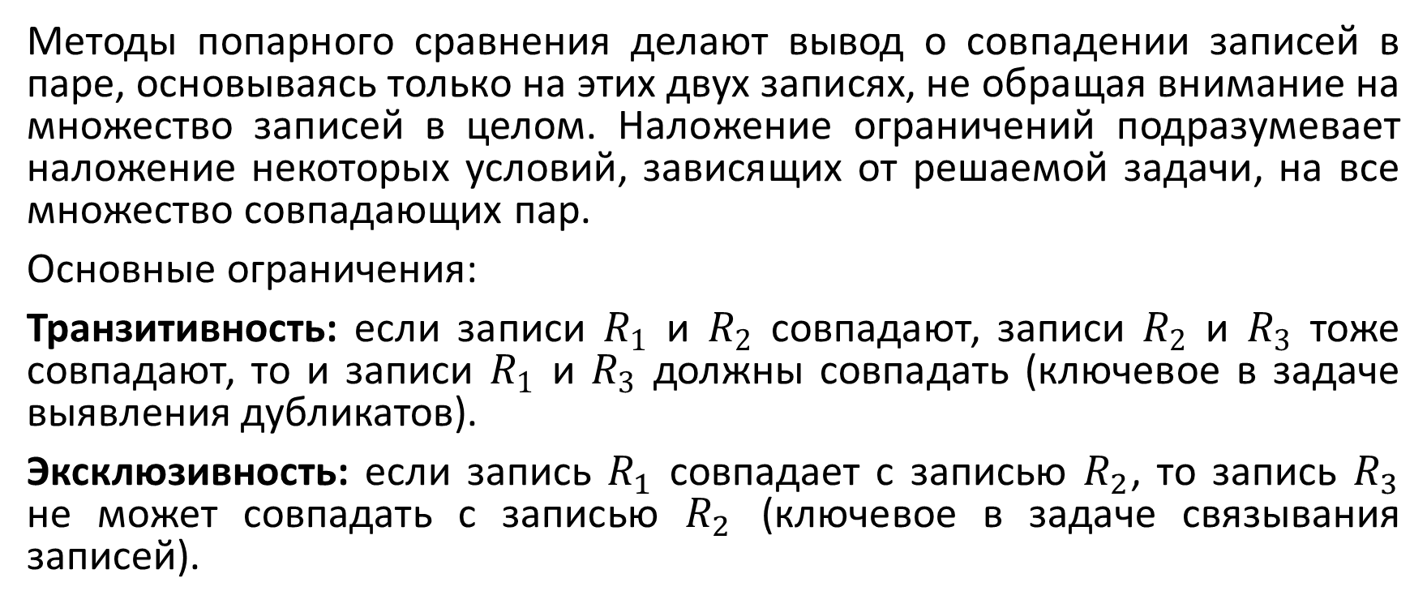
Наложение ограничений
Методы попарного сравнения делают вывод о совпадении записей в паре, основываясь только на этих двух записях, не обращая внимание на множество записей в целом. Наложение ограничений подразумевает наложение некоторых условий, зависящих от решаемой задачи, на все множество совпадающих пар.
Основные ограничения:
Транзитивность: если записи $R_{1}$ и $R_{2}$ совпадают, записи $R_{2}$ и $R_{3}$ тоже совпадают, то и записи $R_{1}$ и $R_{3}$ должны совпадать (ключевое в задаче выявления дубликатов).
Эксклюзивность: если запись $R_{1}$ совпадает с записью $R_{2}$, то запись $R_{3}$ не может совпадать с записью $R_{2}$ (ключевое в задаче связывания записей).

Slide 12
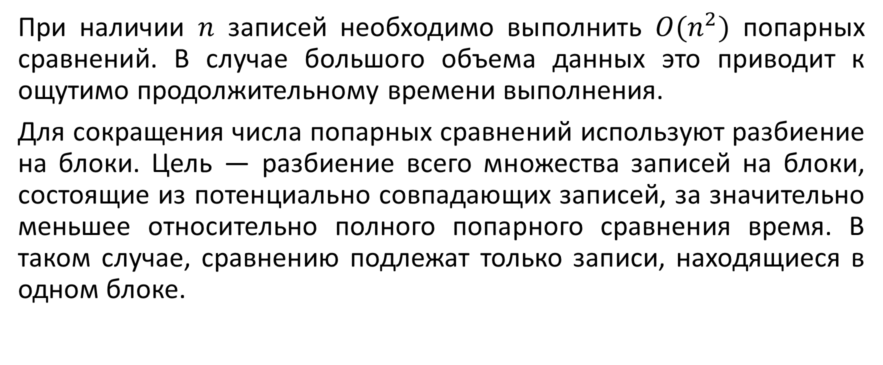
Разбиение на блоки
При наличии $n$ записей необходимо выполнить $O(n^{2})$ попарных сравнений. В случае большого объема данных это приводит к ощутимо продолжительному времени выполнения.
Для сокращения числа попарных сравнений используют разбиение на блоки. Цель — разбиение всего множества записей на блоки, состоящие из потенциально совпадающих записей, за значительно меньшее относительно полного попарного сравнения время. В таком случае, сравнению подлежат только записи, находящиеся в одном блоке.

Slide 13
Оценка методов на возможность реализации в модели MapReduce
Этап | Метод | MR | Комментарий
Попарное сравнение | Взвешенная сумма | + | Независимое параллельное сравнение
 | Формулирование правил
Наложение ограничений | Корреляционная кластеризация | + | Специальный алгоритм
Разбиение на блоки | Исключительное разбиение | + | Группировка по одному ключу
 | Отсортированное соседство | − | Проход по списку с окном
 | Индексация биграмм | + | Группировка по нескольким ключам
 | Canopy-кластеризация | + | Специальный алгоритм

Slide 14
Общий вид подхода
Преобразовать данные к формату CSV, XML или JSON.
Загрузить данные на кластер в HDFS любым удобным способом.
Считать данные из HDFS в среду высокоуровневого языка Jaql, используя подходящий для формата данных адаптер чтения-записи.
Выбрать метод разделения на блоки и описать его параметры.
Определиться со сравниваемыми атрибутами и мерами их сравнения.
Реализовать необходимые меры сходства значений, если набор уже реализованных мер не удовлетворяет потребностям.
Описать формат вектора сравнения путем формирования объекта компаратора.
Выбрать метод попарного сравнения и описать его параметры.
Запустить процесс разрешения сущностей, передав ему компаратор и описание выбранных методов.
Сохранить полученные результаты в HDFS.

Slide 15
Пример применения подхода
restaurants = read(extensions::jsonHdfs("restaurants.json"));
distFunc = fn(lhs, rhs) similarity::damLevDist(lhs.name, rhs.name); blocking = canopy::createInfo(distFunc, 5, 10);
comparator = { addressScore: fn(lhs, rhs) ( similarity::jaccardSim(lhs.address -> similarity::nGramBag(), rhs.address -> similarity::nGramBag()) ), cityScore: fn(lhs, rhs) ( similarity::minLengthMongeElkanSim(lhs.city -> similarity::wordBag(), rhs.city -> similarity::wordBag()) ), nameScore: fn(lhs, rhs) similarity::jaroWinklerSim(lhs.name, rhs.name), typeScore: fn(lhs, rhs) lhs.type == rhs.type };
classifier = weightedSum::createInfo({ addressScore: 0.2, cityScore: 0.2, nameScore: 0.6 }, 0.85);
restaurants -> deduplication::deduplicateWithBlocking(blocking, comparator, classifier) -> write(extensions::jsonHdfs("results.json"));

Slide 16
Результаты работы
В рамках данной работы были решены следующие задачи:
Исследованы и описаны этапы, проводимые при решении задачи разрешения сущностей, а также методы и алгоритмы, используемые на каждом из этапов. Эти методы и алгоритмы оценены на предмет возможности их реализации в модели MapReduce.
Предложен подход к реализации методов разрешения сущностей в среде Hadoop/MapReduce на высокоуровневом языке программирования Jaql.
На основе предложенного подхода реализован комплекс пакетов и модулей на языках Jaql и Java, позволяющий проводить процесс разрешения сущностей в среде распределенных вычислений Hadoop/MapReduce.

Slide 17
Спасибо за внимание!

